Slide 1
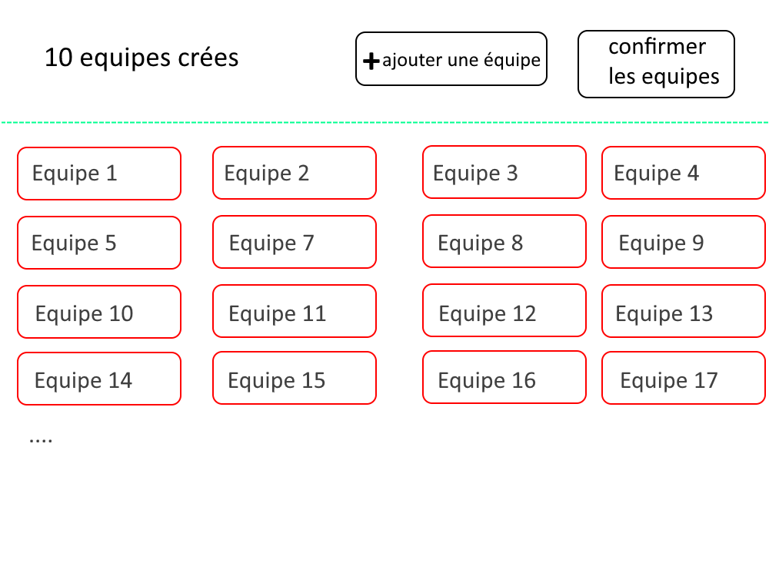
1.Créer les équipes
Nombre d’équipes crées
Passe à l’écran suivant

Slide 2
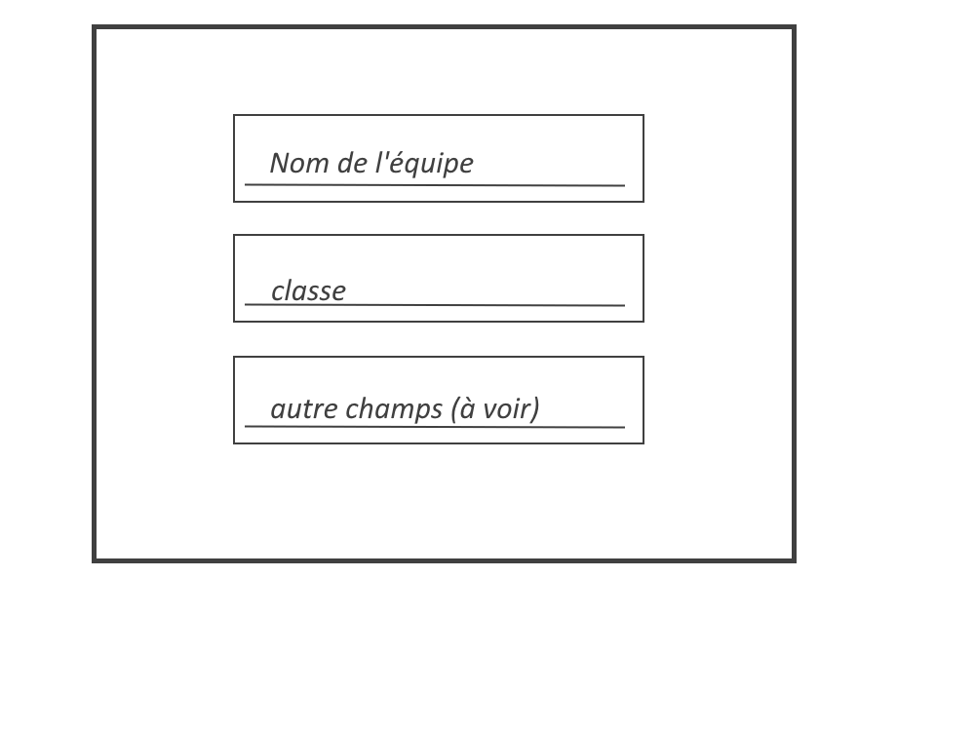
1.1 configuration de l’équipe
Fenêtre pop-up qui apparaît lorsque l’on clique sur « ajouter une équipe » ou que l’on veut modifier une équipe déjà créée

Slide 3
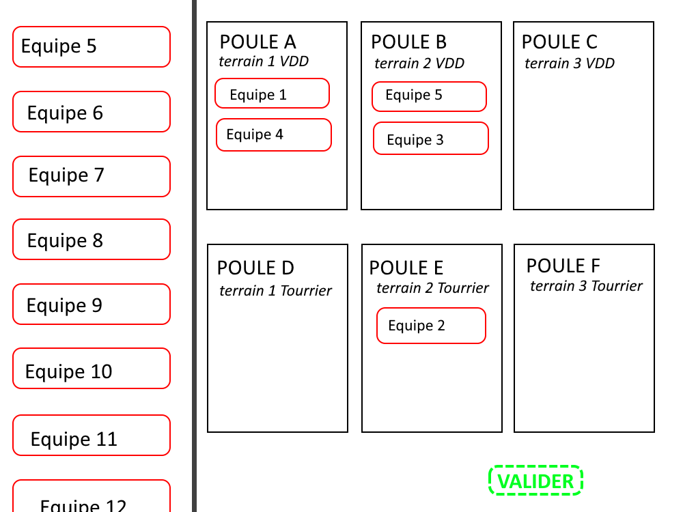
2. Faire les poules
Liste défillante avec toutes les équipes
N’apparait que lorsque toutes les équipes sont placées
Peut-être glissé
Dans l’une des poules

Slide 4
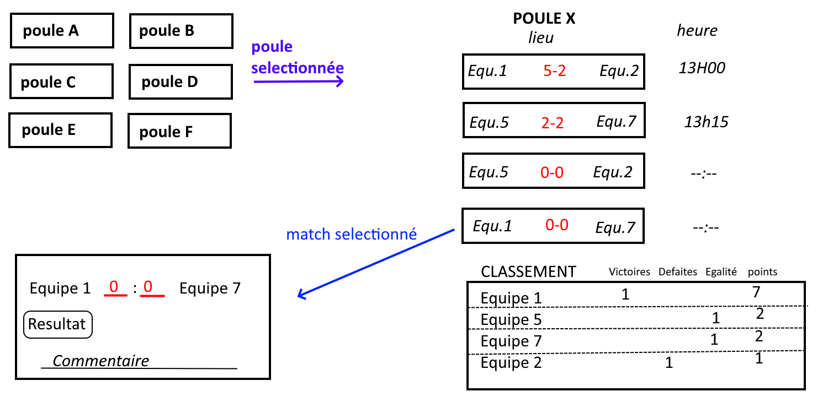
3.Controle et modifications manuelles
Modifier l’issue du match

Slide 5
4. phase final
Rien pour le moment !

